Slide 1
Trường Tiểu học Gia Thụy
HƯỚNG DẪN HỌC TIN HỌC 4
Giáo viên: Trịnh Thị Thanh Dung

Slide 2



CHỦ ĐỀ 3: SOẠN THẢO VĂN BẢN
CHỈNH SỬA HÌNH, VIẾT CHỮ LÊN HÌNH (T2)
Biết cách chỉnh sửa kích thước của hình trong văn bản;
1
Biết cách thay đổi màu của hình, độ dày, màu, kiểu đường viền của hình;
2
3
Viết được chữ lên hình

Slide 3

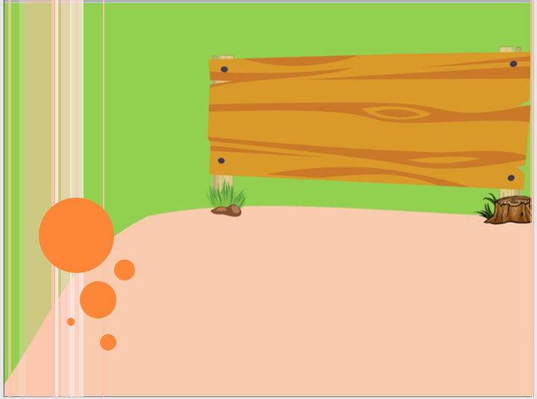





GIÚP THỎ NHỔ
CÀ RỐT

Slide 4







Câu 1: Muốn thay đổi màu của hình trong văn bản em chọn lệnh Shapes Fill trong thẻ nào sau đây?
A : LAYOUT
B : HOME
C : FORMAT
A B C

Slide 5


Câu 2: Em sử dụng nút lệnh nào sau đây để thay đổi kiểu đường viền của hình?
A :
B :
C :
A B C

Slide 6
Câu 3: Em sử dụng nút lệnh nào sau đây để thay đổi độ dày đường viên của hình?
A :
B :
C :
A B C

Slide 7
Câu 4: Muốn viết chữ lên hình, sau khi chọn hình, nháy chuột phải em chọn nút lệnh nào sau đây?
A
Add text
B
Edit point
C.
Copy
D :
A B C

Slide 8
B. HOẠT ĐỘNG THỰC HÀNH
2. Thay đổi kích thước của hình
Các em tạo một trang soạn thảo mới. Vẽ hình ảnh minh họa theo mẫu sau rồi chèn vào trang soạn thảo. Lưu bài soạn thảo vào thư mục của em trên máy tính.

Slide 9
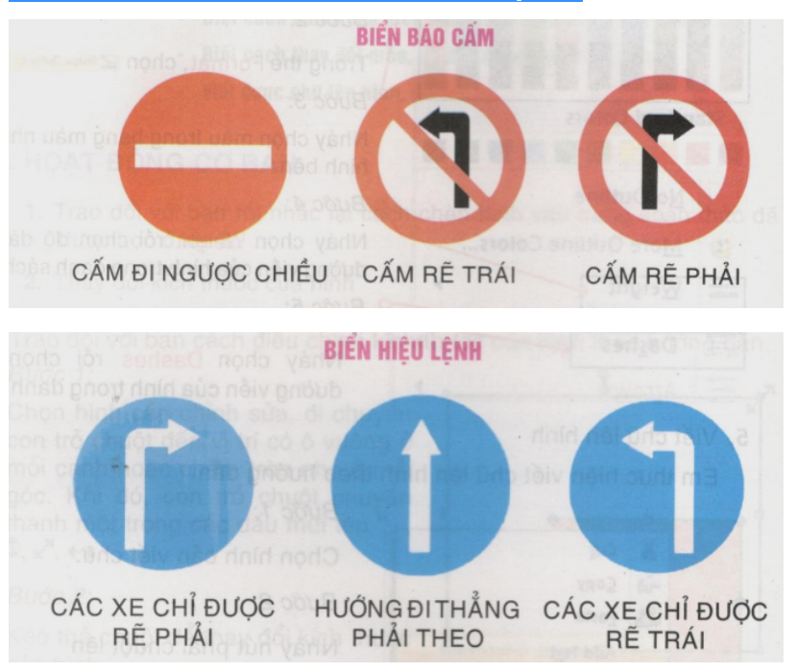

Slide 10
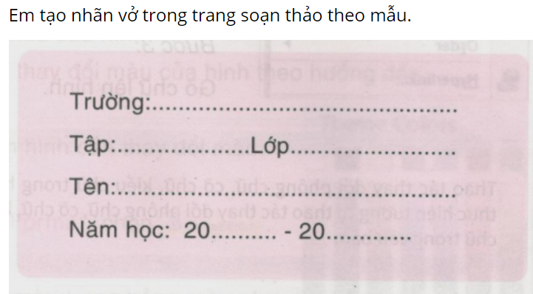
B HOẠT ĐỘNG THỰC HÀNH

Slide 11
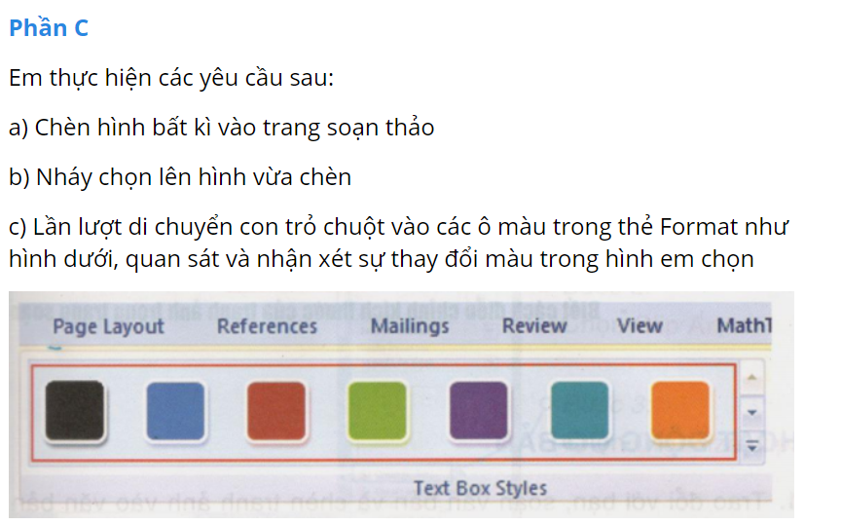

Slide 12




Em cần ghi nhớ
Em có thể chèn hình ảnh vào văn bản; chọn màu cho hình; chọn màu, độ dày và kiểu đường viền.
Em có thể viết chữ lên hình trong văn bản.
Thao tác thay đổi phông chữ, cỡ chữ, màu chữ trong hình thực hiện tương tự như trong văn bản.

Slide 13
TRÒ CHƠI
GIÚP THỎ NHỔ CÀ RỐT
Luật chơi: Khi câu hỏi xuất hiện và nghe khẩu hiệu của cô giáo “Bắt đầu” thì học sinh mới được giơ tay nếu ai giơ tay trước sẽ bị mất lượt

